Slide 1
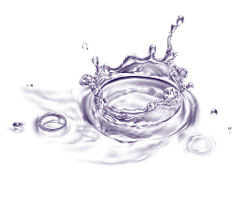
你可以再瞄準一點
各類曲面對尿液噴濺影響之探究
812
隊員：812 林宸宇
812 李逸寬
704 洪岳甫

Slide 2
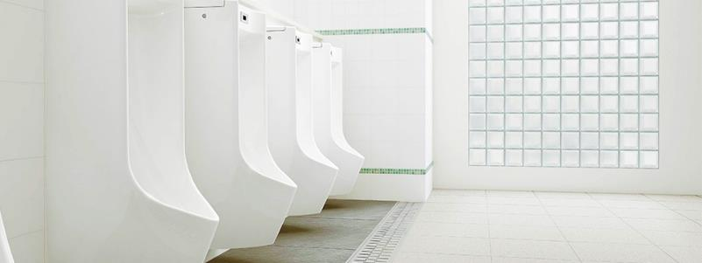
研究動機

Slide 3
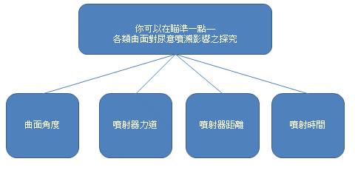
研究架構圖

Slide 4
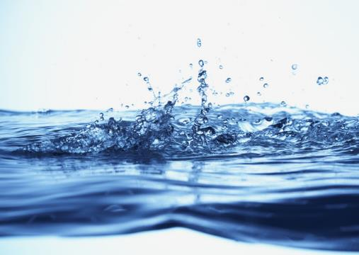
研究目的
探討各類曲面對尿液噴濺影響

Slide 5
研究方法
（一） 圖書館收集資料

Slide 6
（二） 網路瀏覽相關論文或資料

Slide 7
（三）架設臉書社團

Slide 8
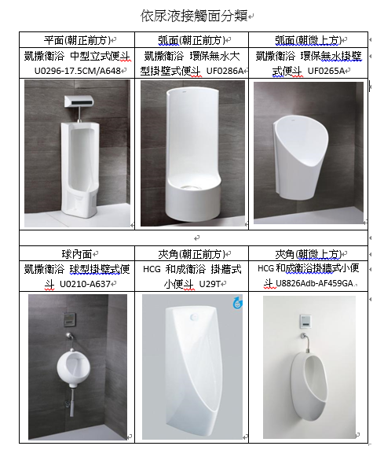
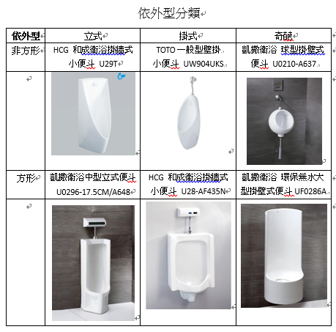
（四） 調查市售小便斗種類

Slide 9
（五）進行實驗
實驗流程
調整操縱變因（依各項變因，以下步驟有略微不同）。
將紀錄紙固定好，並加壓噴水器 五下。
按壓噴水器，使其噴水，計時兩秒。
收回且標號紀錄紙，並拍攝紀錄紙。
每個變因重複實驗三次。

Slide 10
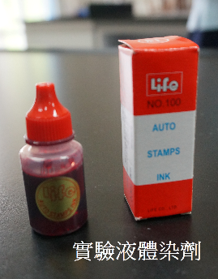
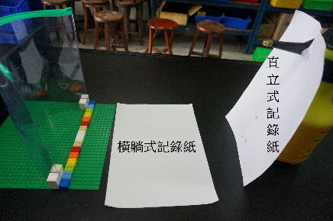
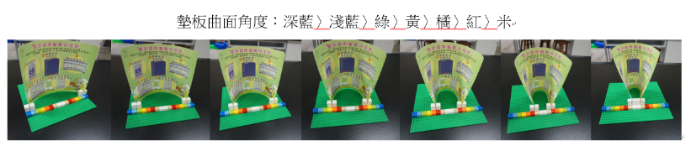
實驗器材介紹

Slide 11
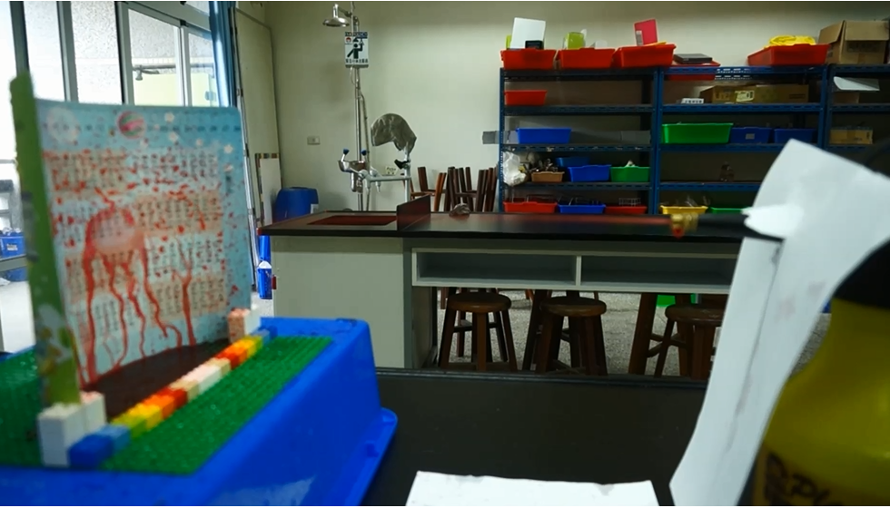
實驗影片（側面）

Slide 12
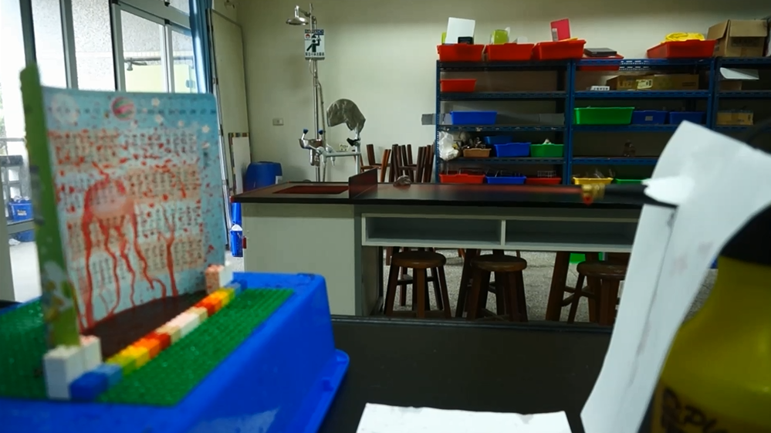

Slide 13
結論
記錄紙方面：
將記錄紙分為直立式和橫躺式，是為了暸解不同面向的水滴數目。
發現每個實驗，橫躺式記錄紙上的水滴都比直立式記錄紙上的水滴多，這是因為濺起的水滴會落下。

Slide 14
在橫躺式記錄紙上，會有一滴大水滴，推測是將噴水器關閉時滴落的。
直立式記錄紙上在固定處發現會有一片水漬，發現是在將記錄紙固定時，沾到噴頭殘留的液體。

Slide 15
實驗方面：
當噴水的力道愈大，反濺回來的水珠會越多。不論是直立的記錄紙或是橫躺的記錄紙，都有水滴數增加的趨勢。
噴水的時間越長，反濺出來的尿液也會比較多，水滴的大小也比較大。

Slide 16
當距離愈遠，橫躺式記錄紙上水滴會增大，且水漬散佈整張記錄紙，推測是水柱末端分岔開來。直立式記錄紙則是幾乎沒有水滴，認為是水滴無法反彈到。
墊板彎曲角度愈小，記錄紙的水漬就會減少。認為是水滴會在墊板夾角內反彈，所以水漬就殘留在墊板夾角裡。

Slide 17
未來展望：
未來我們希望能將水滴數量化，並嘗試更多不同的曲面，使實驗更加完整。
我們也希望能利用3D列印做出一個不會噴濺出尿液的小便斗。

Slide 18


